Slide 1

新人串讲
任超
Notes:
大家好，我是任超，按照公司的传统今天轮到我进行新人串讲了。主要想分享一下这段时间学习的内容和心得体会。

Slide 2
目录
消息系统介绍
Opentest测试框架及升级
集中存管额度管理系统
Notes:
这是这次串讲的主要内容，分三个部分，首先介绍一下payserver，然后是我用到的opentest测试框架，最后讲一个我对opentest的一个小小升级的事例。

Slide 3
消息系统
把本地事务里对实时性要求不高
的操作异步化
=> 效率UP
交易
异步化
t_trans
t_trans_query(Buyer)
t_trans_query(Seller)
Notes:
1.什么是消息系统，消息系统的意义
2.举例说明
3.但是这个表格虽然拥有全部的交易信息，但它是按照id来索引的，实际上我们通常不会用按照交易id来查询。而是以一些别的维度，比如说我要查询用户A所有的交易记录。
4.但是话又说回来，这两个表其实是冗余表，是方便我们查询用的。异步化

Slide 4
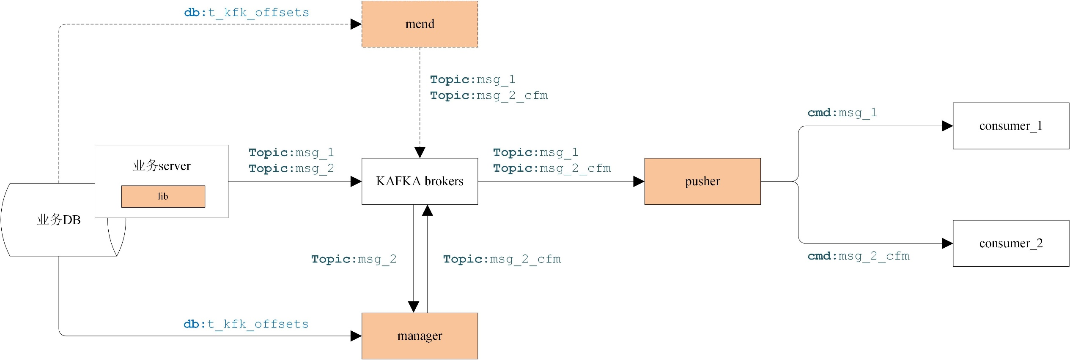
消息系统结构
Topic：用来划分不同类型的消息。
msg_1:非事务消息（普通消息）
msg_2:事务消息（分为prepare、confirm、cancel）
KAFKA broker：Kafka消息系统集群的一个节点
mend：补单模块
manager（linker）：处理事务消息
pusher：根据消息类型发送到不同消费模块
Notes:
http://wiki.baidu.com/pages/viewpage.action?pageId=576615353
主干流程
补单模块：发送消息时会记录一张表，消费消息的时候又会记录一张表，两者比较一下，把没有消费的消息再发送一遍。

Slide 5
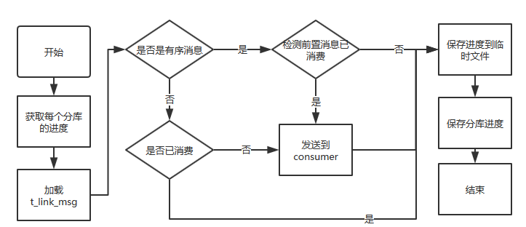
MEND
t_link_msg:每个数据库里一张记录发送消息的表，根据分库的进度和状态查找补单消息。
有序消息：消息的 F_order_key 不为空，必须把前置消息消费完才能消费该消息。
验证是否消费：t_link_msg.F_msg_key 可以匹配t_asyn_verify.F_msg_id
保证顺序性：有序消息具有相同的t_link_msg.F_order_key，确保该值对应的msg被消费。

Slide 6
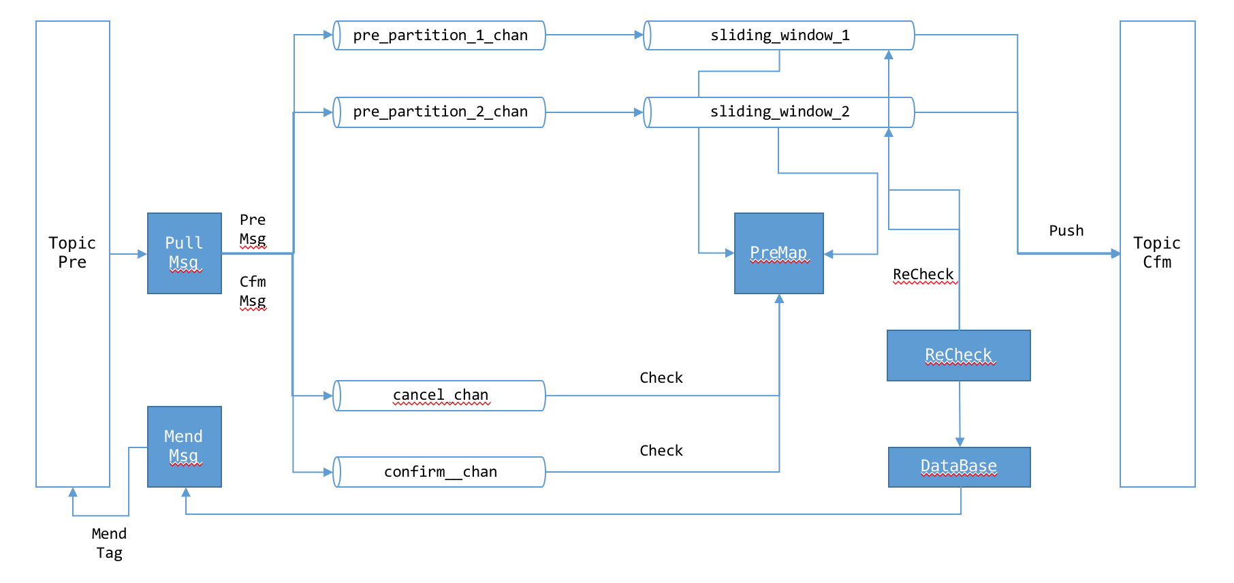
Linker
ReCheck:反查，当收到prepare消息却没有匹配成功，那么通过反查来确认消息状态
Partition:将消息分流，分摊压力，提高并发程度。
Sliding_window:滑动窗口，进行消息配对。
先有Prepare，再有Confirm =>消息确认，发送
先有Prepare，再有Cancel =>消息取消，丢弃
先有Prepare，再无Confirm、Cancel=>重新查询，更新状态
Notes:
http://wiki.baidu.com/pages/viewpage.action?pageId=508334760

Slide 7
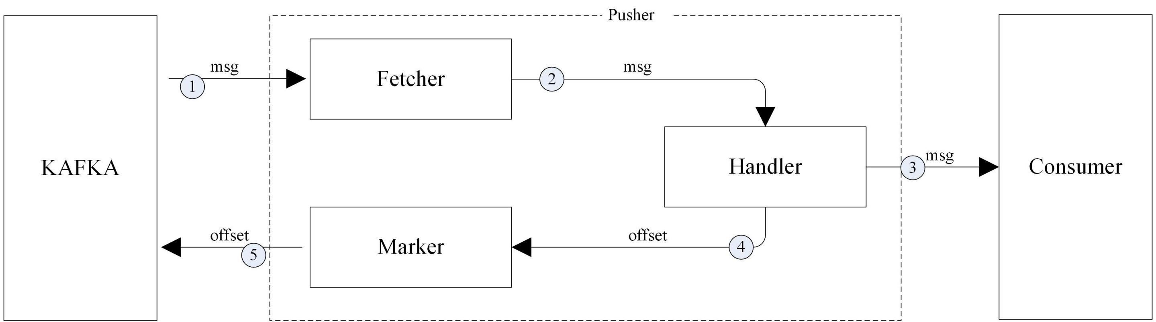
Pusher
Fetcher:从KAFKA拉取数据，并传递给Handler
Handler：将收到的数据发送给Consumer，消费成功后传递给Marker
Marker ：向KAFKA标记消费成功的消息offset（消息在Kafka里的唯一标识）
Notes:
http://wiki.baidu.com/pages/viewpage.action?pageId=508334786

Slide 8
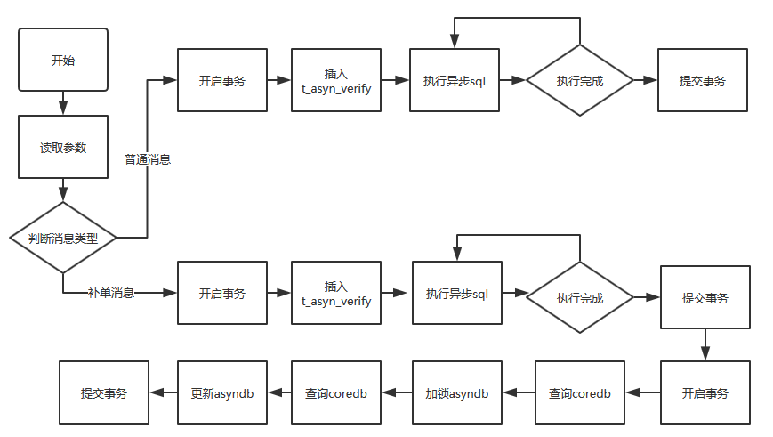
Consumer_new
t_asyn_verify:记录所有的消费行为.

Slide 9
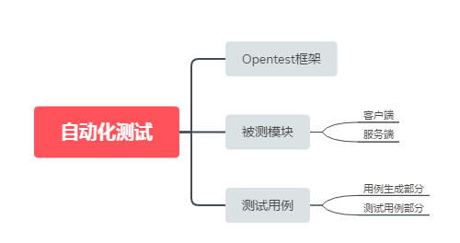
Notes:
我的测试工具叫做opentest，用opentest进行自动化测试包含三部分。
一是被测模块，它可以使客户端也可以是服务端；
二是测试用例，它也有两部分组成，后面还会讲。
三是我们的opentest框架。

Slide 10
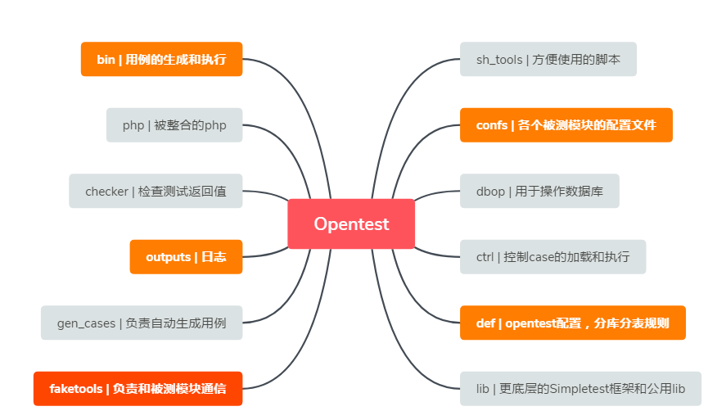
Notes:
它实际有很多文件夹组成，分别负责不同的功能，只介绍几个主要的，常用的。
Bin可以帮助我们生成和执行用例。
Outputs生成日志。
Confs是被测模块的配置文件。
Def是opentest的配置文件，比如分库分表规则。
Faketools是负责opentest和被测模块通讯的，比如发包、解包。

Slide 11
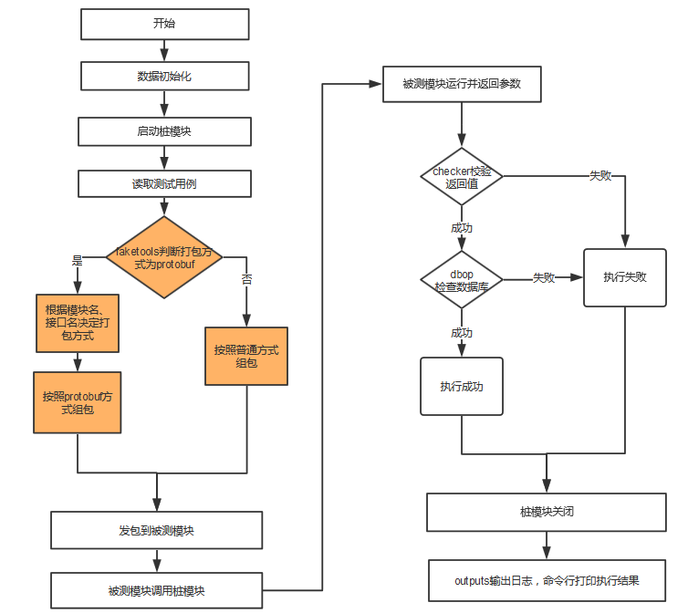
调用流程图

Slide 12
编写测试用例
一个模块可能有上千个测试用例，每个用例相似度可能很高，一个一个编写非常浪费精力，所以编写测试用例时，会先编写公共的部分，然后根据不同需求进行调整。
case_gen_ctrl.gen 用于生成基准用例，后续的其他用例通过该用例生成
common_case_desc.gen 用于生成业务逻辑用例
db_trunc.gen 用于生成用例中需要删除的数据
db_write.gen 用于生成用例中向库中初始化数据
db_check.gen 用于生成用例中测试结果校验数据
param_return_check.gen 用于生成字段校验用例

Slide 13
举个例子
测试一个方法: 用来判断邮箱格式是否正确，返回true或false
case_gen_ctrl.gen 入参email:123456@duxiaoman.com 检查:true
common_case_desc.gen email:MOD:123456#qq.com 检查：false
假如该方法从A数据库里取出一个email，检查完后结果存到B库
db_trunc.gen 删除B库里的结果
db_write.gen 在A库里添加email
db_check.gen 检查运行后B库结果是否成立
param_return_check.gen 如果没有email参数，是否正确返回

Slide 14
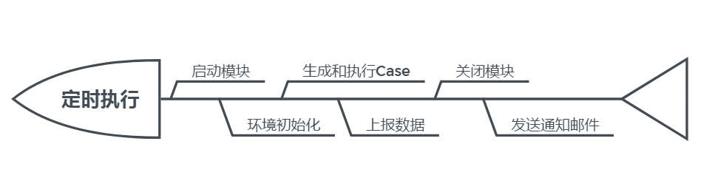
Jenkins
持续、自动地构建/测试软件项目。
定时执行任务，发送邮件通知。
Notes:
刚刚的opentest调用是在我本地的虚拟机上跑的，但是自动化用例要求我们每隔一段时间自动执行，所以要把上述内容通过jenkins发布。

Slide 15
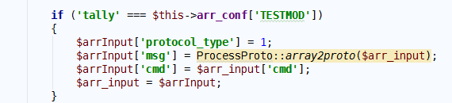
Opentest升级
背景：被测模块的入参要求用protobuf格式，虽然opentest支持protobuf，但是如何打包成protobuf在代码里写死了，不方便修改和扩展。

Slide 16
Protobuf打包
PHP的类
包含每个参数的set、get方法
可以序列化、反序列化
方便传输
Proto文件：
message link_msg_item {
required string cmd = 1;
required string msg_id = 2;
required string trans_id = 3;
required uint32 compress = 4;
required string create_time = 5;
required string modify_time = 6;
required uint64 sql_cmds_len = 7;
required bytes sql_cmds = 8;
}

Slide 17
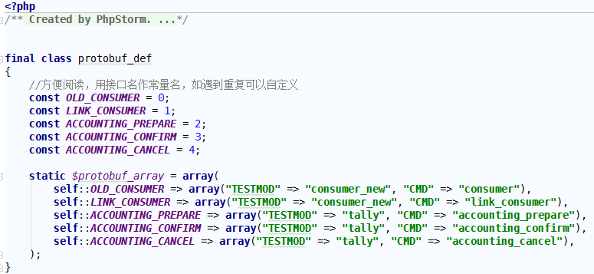
思路： 因为模块名和接口名可以唯一决定一个接口，将其写在配置文件里，这样opentest可以根据case动态选择组包的方式。
Notes:
这里可以修改或者添加新的模块名和接口名，来走指定的组包方式。

Slide 18
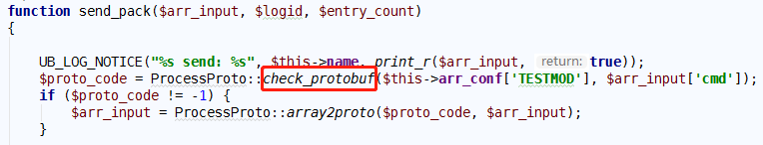
opentest发包给被测模块时先判断是否进行protobuf打包，以及哪一种打包方式。

Slide 19
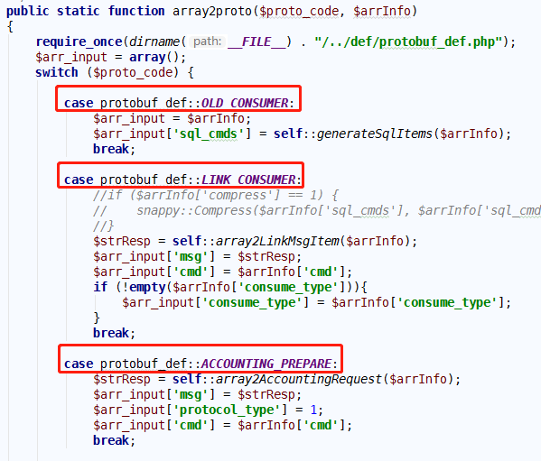
最后根据不同的方式进行打包然后发送。 被测模块就可以收到正确的包了。

Slide 20
遇到的问题
在把protobuf序列化的时候，有两个同名函数，应用在不同场合
①是把protobuf转换成文本格式
②是把protbuf转换成二进制流
当时没有注意，以为是同一个功能，就用了同一种反序列化方式，结果出现了乱码，又因为对业务的不熟悉导致解决问题的方向出错，浪费了许多时间。
① google::protobuf::TextFormat::ParseFromString(pbmsg, &parse_msg)
② msg_item.ParseFromString(temp);

Slide 21
集中存管额度管理
背景：
受人民银行对支付机构“断直连”监管要求影响，和银行的连接必须经过网联或者银联系统。
功能：
为结算提供实时联机查询央行ACS账户余额、映射额度、可用额度功能，支持网联热点账户的额度映射、解映射处理，接收网联额度通知管理功能

Slide 22
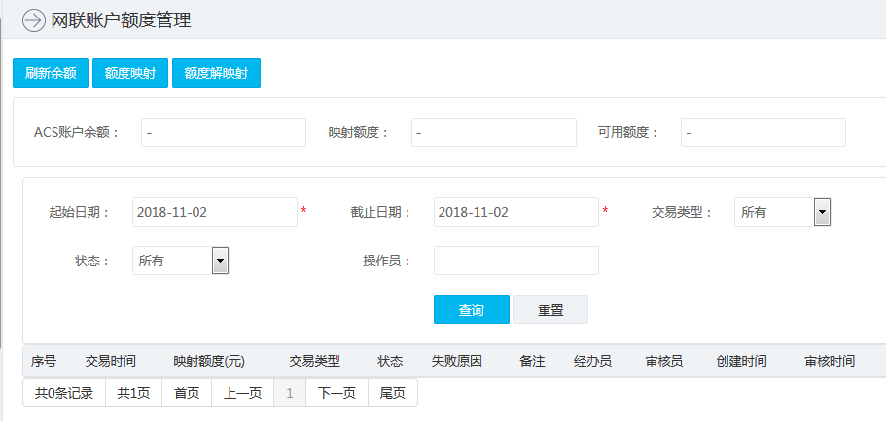
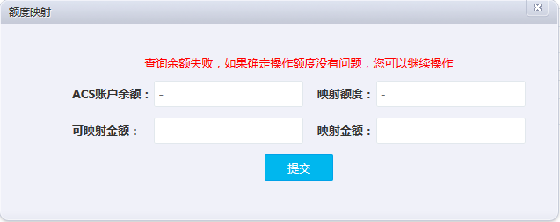
额度管理页面

Slide 23
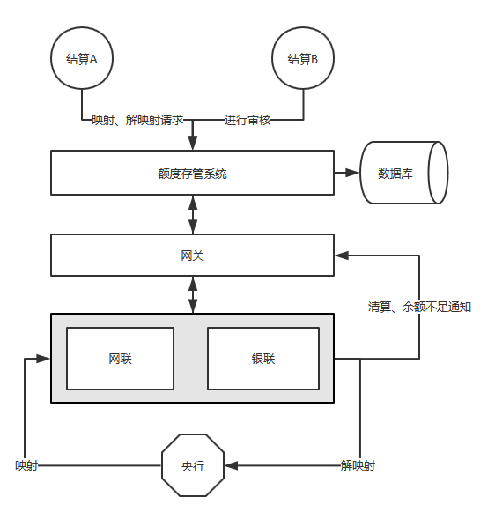
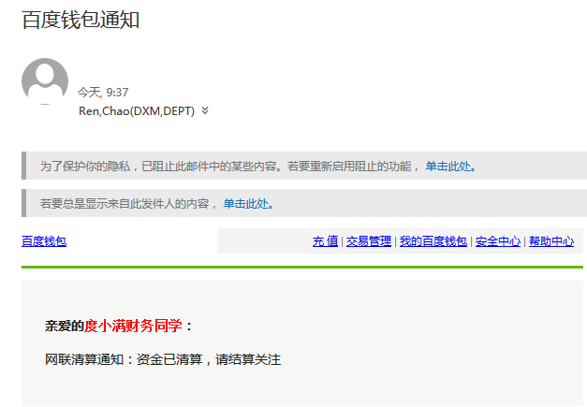
系统流程图
映射和解映射：
我们在央行有一个主账户，网联和银联各有一个账户，把钱从央行调到网联、银联对应的账户叫做映射，反过来叫做解映射。
清算：
网联每天上午9点和下午3点进行两次清算，算一下实际的收入和支出，调整我们的映射额度。

Slide 24
遇到的问题
这两个月遇到的问题很多，有大有小，有的多读读文档就能解决，有的需要阅读源码，但归根结底都是对业务和代码不熟悉，理解不到位造成的，如何节省时间成本，快速了解新的东西是我最大的问题。
解决办法：
1.追本溯源，先搞清它为何存在，再去学习它的结构，内容。
2.学会沉淀，把学到的总结起来，会更牢固，也便于以后回看。

Slide 25
谢谢！

